Slide 1
Fondos CSS
Las propiedades de fondo de CSS se utilizan para agregar efectos de fondo a los elementos.

Slide 2
La propiedad background-color especifica el color de fondo de un elemento.
Ejemplo
El color de fondo de una página se establece así:
body {
background-color: lightblue;
}

Slide 3
Opacidad / Transparencia La propiedad opacity :
Especifica la opacidad/transparencia de un elemento. Puede tomar un valor de 0.0 - 1.0. Cuanto menor sea el valor, más transparente
Ejemplo
div { background-color: green; opacity: 0.3; }

Slide 4
Imagen de fondo CSS
La propiedad background-image especifica una imagen para usar como fondo de un elemento.
De forma predeterminada, la imagen se repite para que cubra todo el elemento.

Slide 5
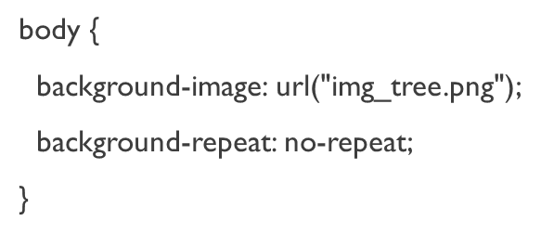
Repetición IMAGEN de fondo CSS
Por defecto, la propiedad background-image repite una imagen tanto horizontal como verticalmente.
La propiedad
background-repeat: repeat-x;
Permite repetir la imagen de forma horizontal
La propiedad
background-repeat: repeat;
Permite repetir la imagen
La propiedad
background-repeat: repeat-y;
Permite repetir la imagen de forma vertical
La propiedad
background-repeat: no-repeat;
Permite no repetir la imagen

Slide 6
Posición de fondo CSS
La propiedad background-position se utiliza para especificar la posición de la imagen de fondo.
body { background-image: url("img_tree.png"); background-repeat: no-repeat; background-position: right top; }

Slide 7
Archivo adjunto de fondo
la imagen fija:
background-attachment: fixed;
La propiedad background-attachment especifica si la imagen de fondo debe desplazarse o ser fija.
La imagen se desplazarse con el resto de la página:
background-attachment: scroll;

Slide 8
Bordes: Permiten especificar el estilo, el ancho y el color del borde de un elemento.
Estilo de borde
La propiedad border-style especifica que tipo de borde mostrar
dotted- Define un borde punteado
dashed- Define un borde discontinuo
solid- Define un borde sólido
double- Define un borde doble
groove- Define un borde ranurado 3D. El efecto depende del valor del color del borde.
ridge- Define un borde estriado 3D. El efecto depende del valor del color del borde.
inset- Define un borde de inserción 3D. El efecto depende del valor del color del borde.
outset- Define un borde inicial 3D. El efecto depende del valor del color del borde.
none- No define ningún borde
hidden- Define un borde oculto

Slide 9
Ancho del borde Color del borde
border-width especifica el ancho de los cuatro bordes.
border-color establecer el color de los cuatro bordes.
p.one { border-style: solid; border-color: red; }
p.one { border-style: solid; border-width: 5px; }

Slide 10
Lados del borde Propiedad abreviada
p { border-top-style: dotted; border-right-style: solid; border-bottom-style: dotted; border-left-style: solid; }
Border es una propiedad abreviada
border-width
border-style(requerido)
border-color
p { border: 5px solid red; }
Bordes redondeados
p { border: 2px solid red; border-radius: 5px; }
border-radius

